Slide 1



¿CUANTO CREES
QUE SABES
DE INTERNET?

Slide 2

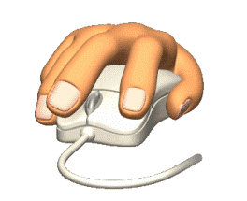
¿Cuánto crees que sabes
sobre internet?
Ahora es difícil imaginarse un mundo sin la Red.
Tan inmersa en nuestras vidas, ¿te atreves a averiguar cuánto sabes sobre su historia?

Slide 3


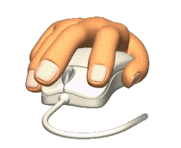
¿A quién se consideras el
'padre de internet'?
Tim Berners-Lee
Vinton Cerf
Linus Torvalds
Bill Gates

Slide 4
Vinton Cerf es el científico estadounidense considerado uno de los 'padres' de Internet junto a Bob Kahn. Maestro y doctor en ciencias por la UCLA, fue co-diseñador del protocoloTCP/IP. Ha recibido innumerables premios y condecoraciones como el Premio Turing (compartido con Robert Kahn) en 2004 o el Premio Príncipe de Asturias de Investigación Científica y Técnica (compartido con Lawrence Roberts, Robert Kahn y Tim Berners-Lee) en 2002.
Tim Berners-Lee
*Vinton Cerf
Linus Torvalds
Bill Gates

Slide 5
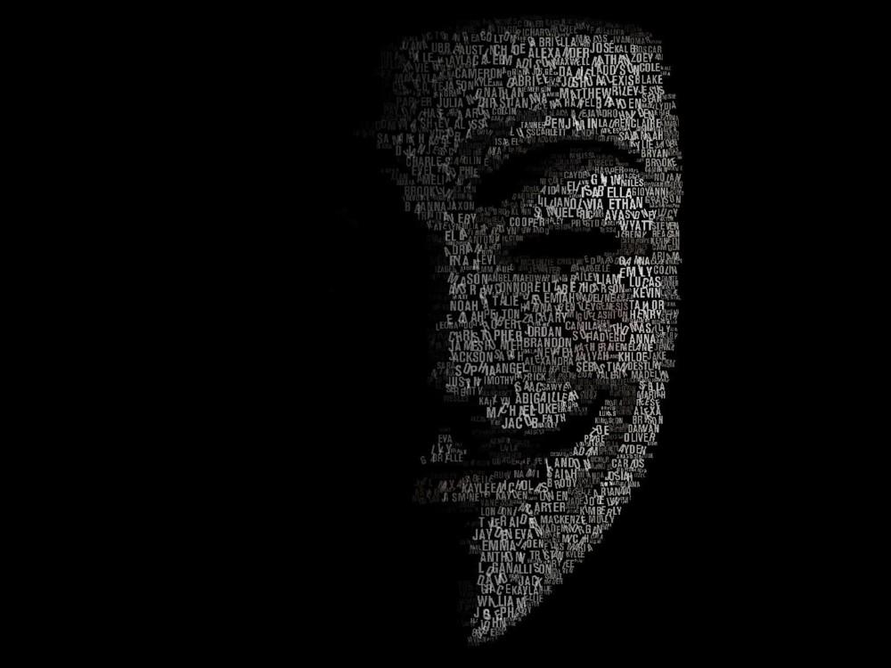

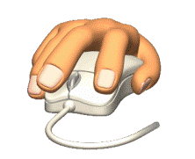
¿Cuál es el apodo del hacker más famoso de la historia?
"RTM“
“Mafiaboy”
“El Cóndor”
"El Mentor"

Slide 6
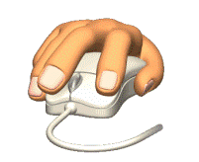
Kevin Mitnick es uno de los hackers estadounidense más famosos de la historia, sino el que más. Su alias es “el cóndor”. Este “fantasma de los cables” comenzó su carrera como hacker a los 16 años, rompiendo la seguridad del sistema administrativo de su colegio. Con una historia que saltó a la gran pantalla, Mitnick fue considerado por el Departamento de Justicia de Estados Unidos como “el criminal informático más buscado de la historia de los EEUU”.
"RTM“
“Mafiaboy”
**“El Cóndor”
"El Mentor"

Slide 7


¿Qué país del mundo tiene la suerte de contar con la mayor velocidad de media de conexión a internet?
España
Alemania
Corea del Sur
Noruega

Slide 8

Sin duda en la primera posición se encuentra Corea del Sur. Gracias a los datos recopilados por Akamai en su “State of the Internet” concluimos que Corea del Sur, es el único que supera los 20 Mbps de velocidad media de acceso, seguido de Suecia, Noruega, Suiza, Hong Kong, Holanda o Japón. Libia, Afganistán, Venezuela o Cuba se encuentran a la cola.
España
Alemania
**Corea del Sur**
Noruega

Slide 9



¿Y el padre de la World Wide Web o Web?
Richard Stallmann
Steve Jobs
Stephen Wozniak
Tim Berners-Lee

Slide 10
Richard Stallmann
Steve Jobs
Stephen Wozniak
*Tim Berners-Lee
El padre de la Web es Tim Berners-Lee. Caballero Comandante de laOrden Imperial Británica desde 1997, este científico inglés estableció la primera comunicación entre un cliente y un servidor usando el protocolo HTTP. Corría el año 1989. En 1994 fundó el Consorcio de la World Wide Web (W3C) para supervisar y homogeneizar el desarrollo de las tecnologías en las que se basa la Web.

Slide 11



No tienen por qué ser reales, más bien todo lo contrario. Se caracterizan por su toque humorístico y por ser tremendamente virales. ¿De qué hablamos?
De un meme
De la nube
De un hoax
De un vídeo de gatos, seguro

Slide 12
Los memes en internet sirven para describir una situación, idea o pensamiento realizado con textos, imágenes, vídeos o cualquier otro recurso multimedia que se suele replicar frecuentemente y, por ello, difundido masivamente. El objetivo del meme es fundamentalmente humorístico y actualmente tienen su hogar más multitudinario en las redes sociales.
==De un meme**
De la nube
De un hoax
De un vídeo de gatos, seguro

Slide 13


¿En qué año situamos el nacimiento del
Wi-Fi como estándar?
1998
1999
2000
2001

Slide 14
El Wi-Fi nació de una alianza de grandes fabricantes como Nolia y Lucent quienes buscaban un estándar para evitar la coexistencia de distintos formatos de conexión inalámbrica. Así pues, hemos de situarnos en 1999 para presenciar este hecho. El Wi-Fi universal y compatible arrancó con el estándar 802.11b a una velocidad máxima 11 Mbps en la banda de 2,4 Ghz.
1998
**1999^^
2000
2001

Slide 15


¿En qué año surgió
la palabra weblog?
1997
2000
2009

Slide 16
La palabra weblog, actualmente simplemente “blog”, fue acuñada en 1997 para definir el sitio en el que las personas escribían una especie de diario personal o bitácora. Pocos años más tarde, fue popularizado el término “blog”, mucho más cercano y escueto
*1997*
2000
2009

Slide 17


¿Un blogger es lo mismo
que un vlogger?
Claro que si
Definitivamente no
Ebenezer Scrooge lo tendría claro: ¡Paparruchas!

Slide 18
No es lo mismo. La diferencia reside en que los bloggers crean contenido escrito y los vloggers o videobloggers generan contenido en formato vídeo que suelen subir tanto a sus propias webs como a las plataformas de vídeo más populares como Youtube.
Claro que si
**Definitivamente no
Ebenezer Scrooge lo tendría claro: ¡Paparruchas!

Slide 19
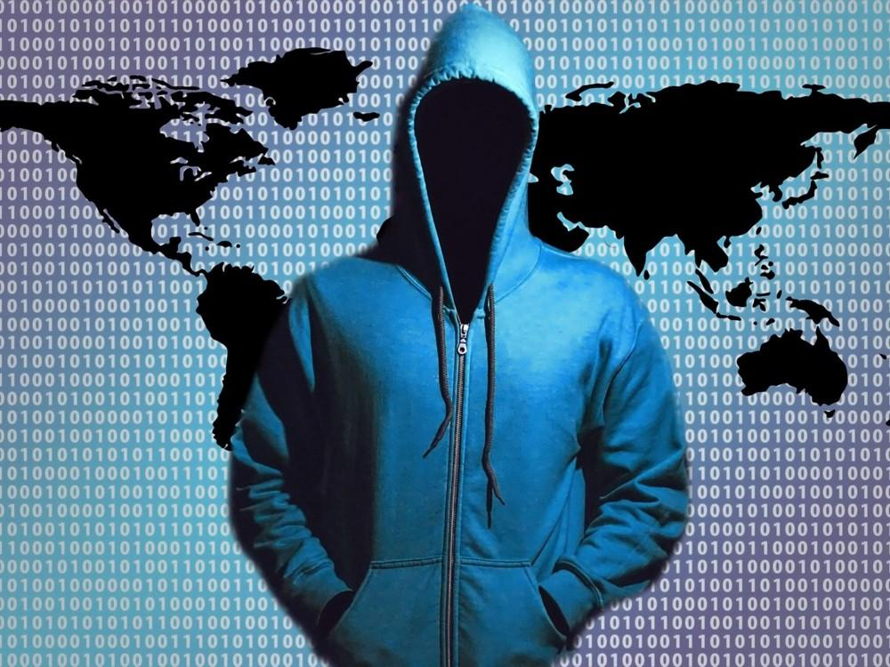

¿A qué hace referencia
un GreyHat Hacker?
A un hacker que suele trabajar dentro del área de seguridad informática de las empresas para proteger su sistema
A un hacker que se dedica a romper la seguridad de los sistemas, entrar en zonas restringidas y apoderarse de la red, ya sea para infectar una red o con otro motivo
A un hacker que penetra en los sistemas de una empresa, localiza y soluciona los problemas de seguridad, cobrando por este servicio
Ninguna de las antreriores

Slide 20

Los hackers de sombrero gris, o greyhat hackers, se caracterizan por su interés lucrativo en la búsqueda de problemas de seguridad de una empresa. Penetran en sus sistemas, localizan las brechas de seguridad y solicitan una cantidad de dinero por reparar este daño. Esta figura está a caballo entre los blackhats y los whitehats.
A un hacker que suele trabajar dentro del área de seguridad informática de las empresas para proteger su sistema
A un hacker que se dedica a romper la seguridad de los sistemas, entrar en zonas restringidas y apoderarse de la red, ya sea para infectar una red o con otro motivo
***A un hacker que penetra en los sistemas de una empresa, localiza y soluciona los problemas de seguridad, cobrando por este servicio
Ninguna de las antreriores

Slide 21

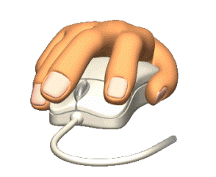
De las que te presento,
¿qué red social nació primero?
LinkedIn
Facebook
Twitter
Instagram

Slide 22
La más antigua de las presentes es LinkedIn. Esta red social profesional fue fundada en diciembre de 2002 y lanzada al público en mayo de 2003. Su éxito fue meteórico. Salió rápido a Bolsa y en octubre de 2008 ya tenía más de 25 millones de usuarios registrados. Actualmente la cifra supera los 400 millones de
usuarios.
**LinkedIn**
Facebook
Twitter
Instagram

Slide 23


¿Recuerdas qué buscador era el más popular antes de la aparición de Google?
Bing
Yahoo!
Excite
Altavista

Slide 24

Antes de la entrada en escena del gigante Google, el buscador más popular era Altavista. Lanzado a primeros de 1995, fue uno de los sitios más antiguos de la web y el primero como índice de búsquedas. En 2013, Altavista, comprada por Yahoo! Fue clausurada de cara a orientarse a otras facetas.
Bing
Yahoo!
Excite
**Altavista**

Slide 25
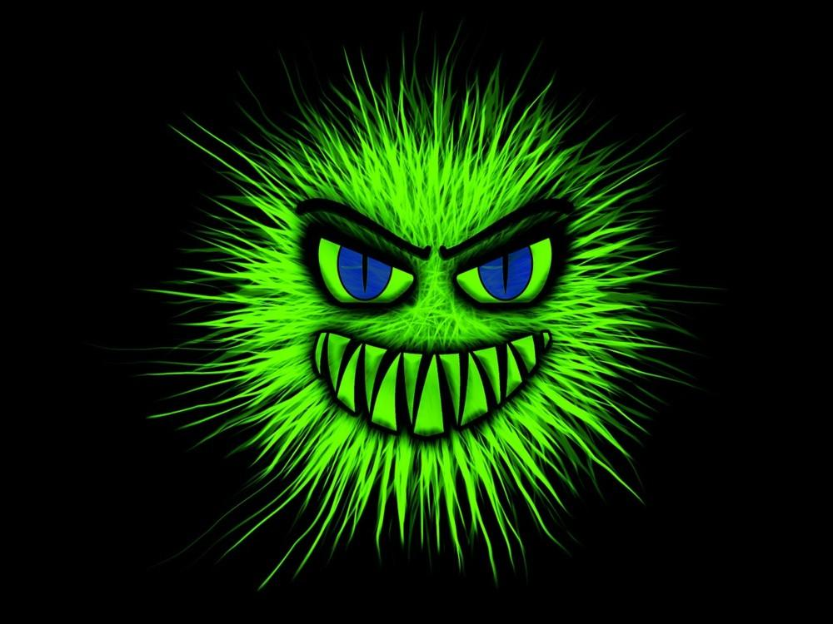

¿Qué famoso virus infectó a más de 60 millones de ordenadores
en 1998?
Virus I Love You
Virus Chernobyl
Virus Stuxnet
Virus MyDoom

Slide 26

Aunque todos los nombrados forman parte de la lista de los virus más dañinos de la historia, al virus al que nos referimos es a Chernobyl o CHI. Apareció en 1998 y su objetivo eran los sistemas equipados con Windows 95, 98 y Me. Fue considerado uno de los virus más peligrosos y destructivos y se estima que infectó a un total de 60 millones de equipos, provocando pérdidas de unos 1.000 millones de dólares. Su autor fue Chen Ing Hau.
Virus I Love You
**Virus Chernobyl**
Virus Stuxnet
Virus MyDoom

Slide 27


Hoy es sábado, 22 de octubre de 2016
Ahora mismo son las 16:59 horas.
UN FUERTE
ABRAZO,
QUE TENGAS
UN BUEN DIA

Slide 28









¿Te ha gustado?
Puedes ver más entrando
Aquí
Además puedes recibir powerpoints en tu correo electrónico suscribiéndote aquí:
Esta presentación powerpoint ha sido creada y compartida única y exclusivamente para mispps.com

